Slide 1

«Животные крайнего Севера».

Slide 2
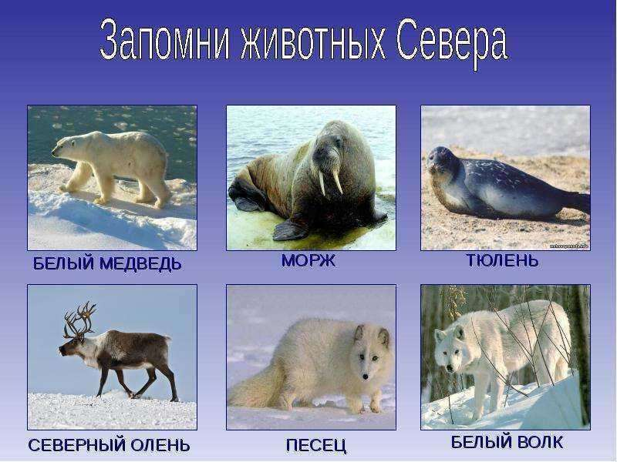

Slide 3

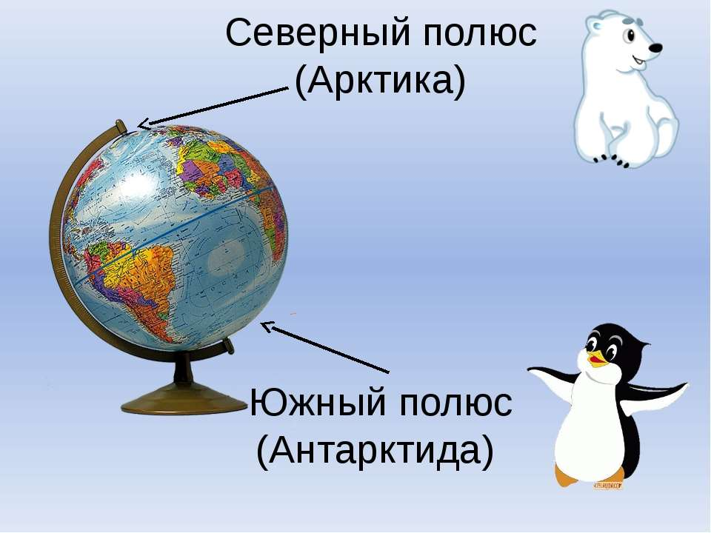
Прежде чем отправиться в путешествие, мы познакомимся с глобусом. Это уменьшенная модель Земли.
Короной снежной с двух сторон
Наш шар прекрасный окружен!
Два полюса, два братика-
Антарктика и Арктика
Арктика – царство снега и льда, покрывающего Северный Ледовитый океан.

Slide 4
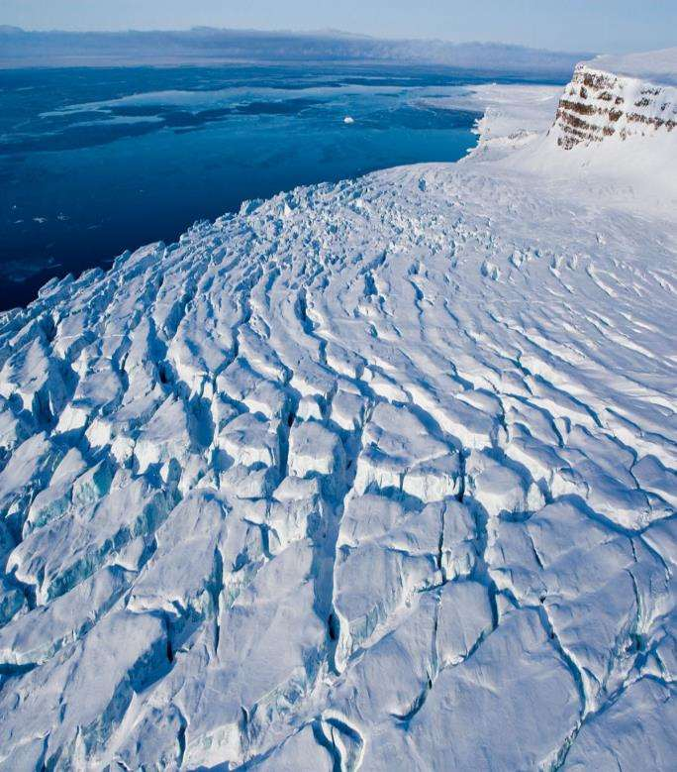
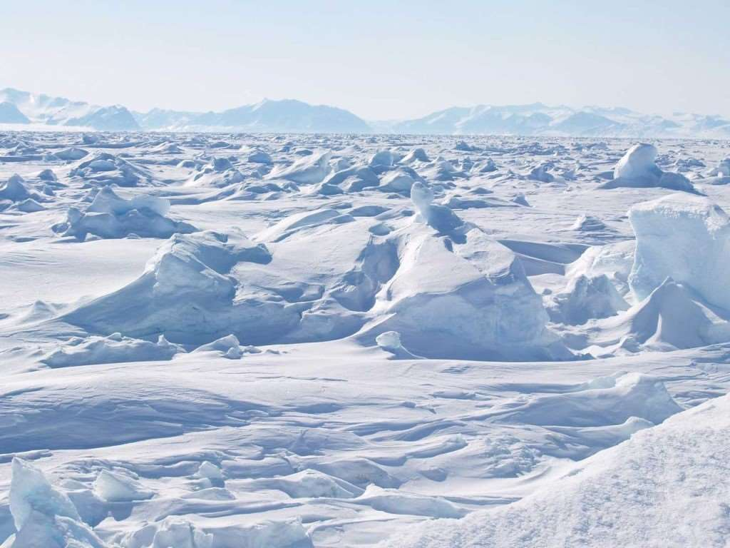
Северный Ледовитый океан самый холодный на нашей планете. Большая часть покрыта льдом. Это на земле очень холодные места, зимой здесь мороз достигает до 90 градусов. ? Предлагаю вам отправиться в путешествие на Север. На чем можно отправиться на Север?

Slide 5
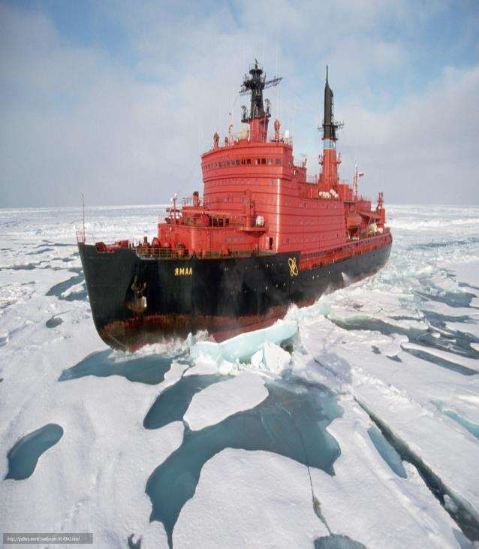


Slide 6
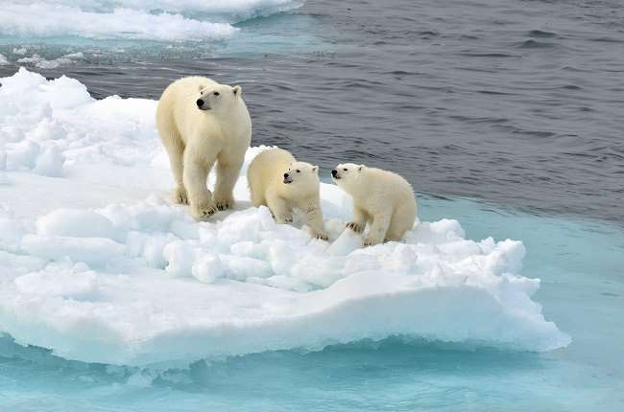
Он в шубе белой щеголяет,
Умеет плавать и ныряет.
У моржа соседи –
Белые ... (медведи).

Slide 7
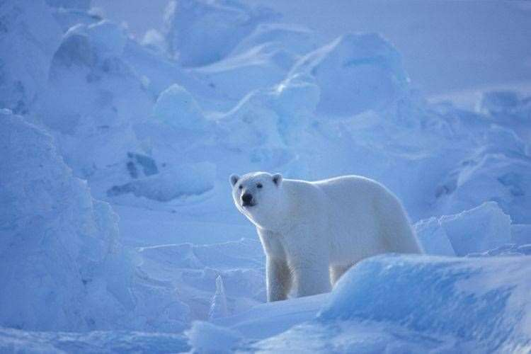
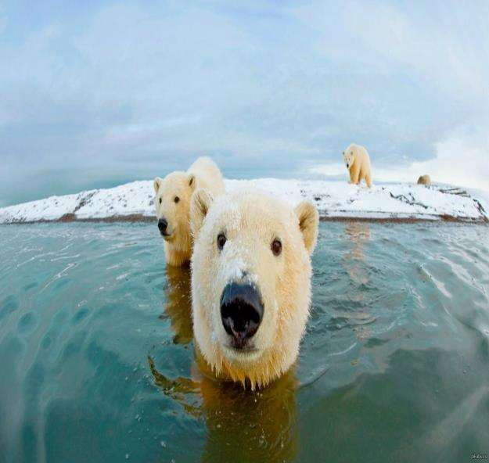
Похож ли он на бурого медведя? Чем? (Такие же лапы, такой же большой)
Чем отличается белый медведь от бурого? ( Цвет шерсти белый, любит воду)
Среди хищных зверей на Севере медведь является самым крупным. Небольшая вытянутая голова, толстый слой подкожного жира и густая шерсть позволяют долго находиться в воде.
Вылезет белый медведь из воды на льдину, отряхнется и опять сухой.
Хотите узнать почему? Шерсть у медведя покрыта жирной смазкой, которая не позволяет в воде замерзнуть. Подошвы лап покрыты длинными жесткими волосками, поэтому они не скользят на снегу. Белый цвет шерсти делает медведей незаметными на фоне снега и льда.
Когда медведь подкрадывается к тюленям, он закрывает нос лапой.

Slide 8
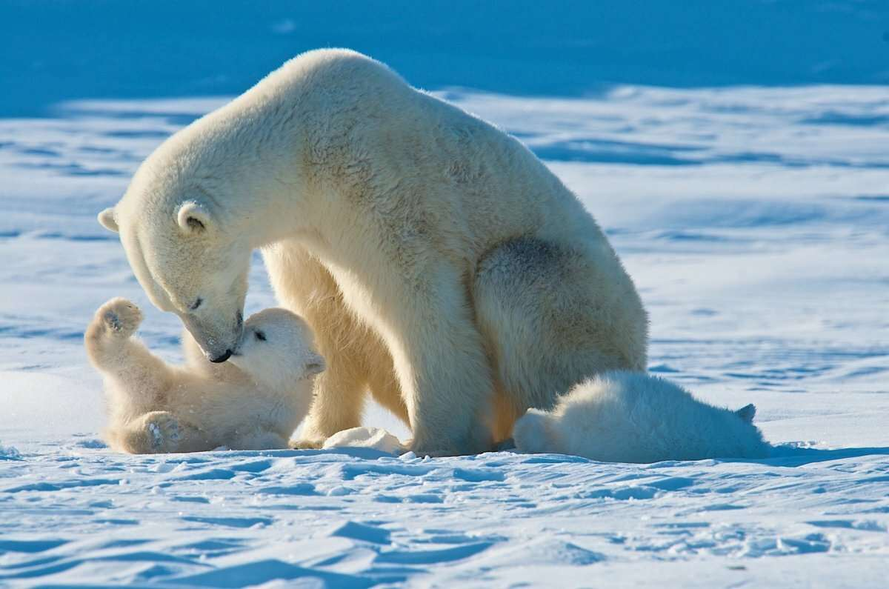
Осенью медведи роют в снегу берлоги, в которых зимой рождаются медвежата.
В берлоге морозы и ветры не страшны. Медведица кормит медвежат молоком, согревает их. Когда медвежата подрастут вместе с медведицей выйдут из берлоги. Медведицы обучают медвежат сначала ловить рыбу, а в дальнейшем более крупную добычу. Медвежата живут с матерью около двух лет. В спячку белые медведи не впадают.

Slide 9
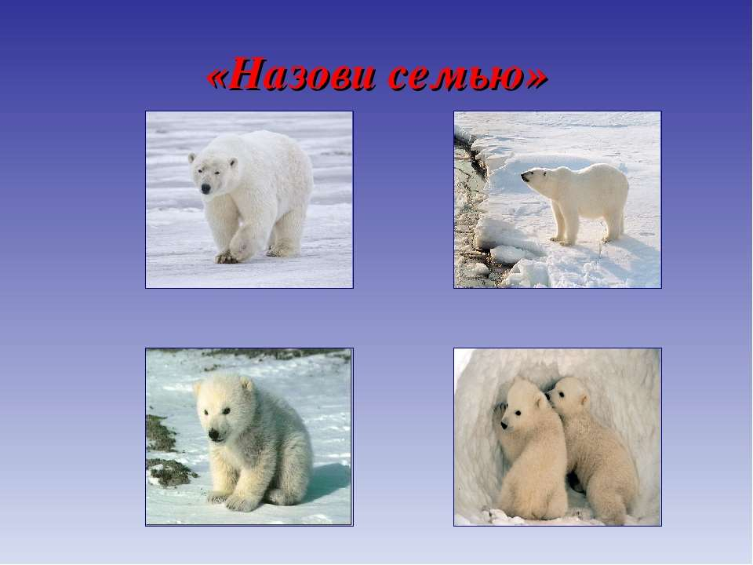

Slide 10
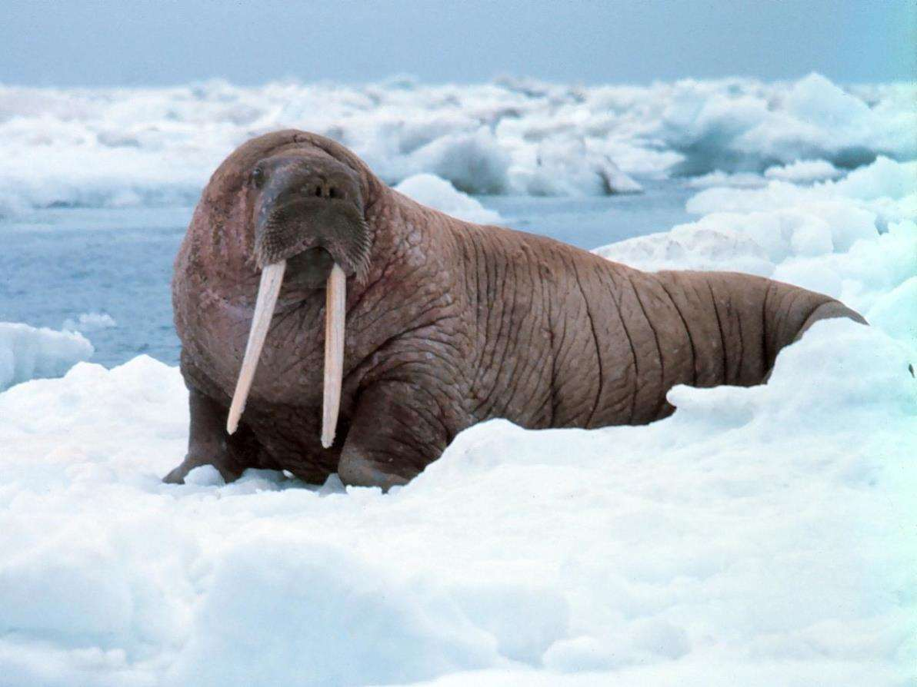
Толст, морщинист, два клыка
Он похож на старика.
Он на льду лежит — и что ж?
Не мёрзнет толстокожий … (Морж)

Slide 11
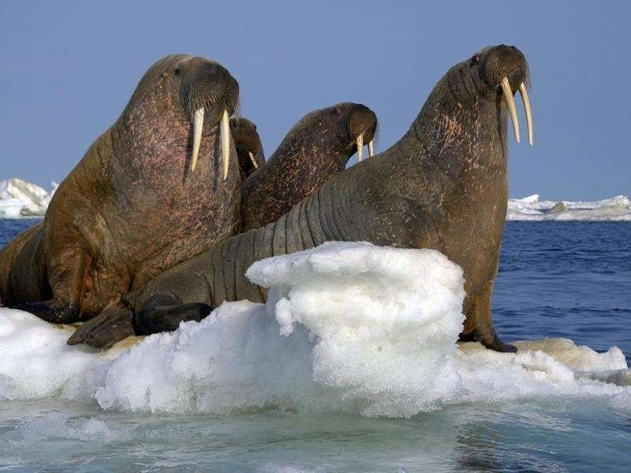
У моржа есть туловище, голова, шея, клыки, ласты.
Толстая кожа покрыта редкими жесткими волосками. - Какого цвета клыки? Для чего они нужны?
При помощи клыков он взбирается на льдину, воткнет клыки и подтягивается. Ласты лишены волос, но задние ласты могут подворачиваться под туловище и при передвижении помогают отталкиваться от поверхности льда. Ласты им помогают нырять и плавать.

Slide 12
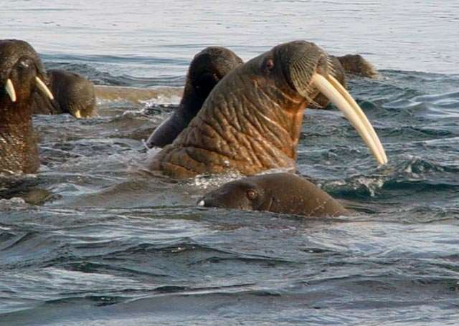
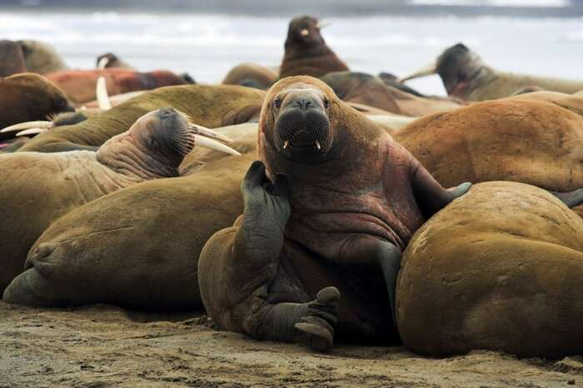
Моржи не боятся холода, в ледяной воде не замерзают, потому что их тело предохраняет от охлаждения толстый слой жира. Моржи отдыхают на берегу или на льдинах. Клыки служат хорошей защитой от белых медведей. Моржи плохо видят, но имеют хорошее обоняние. Они узнают по запаху о приближении опасности.

Slide 13
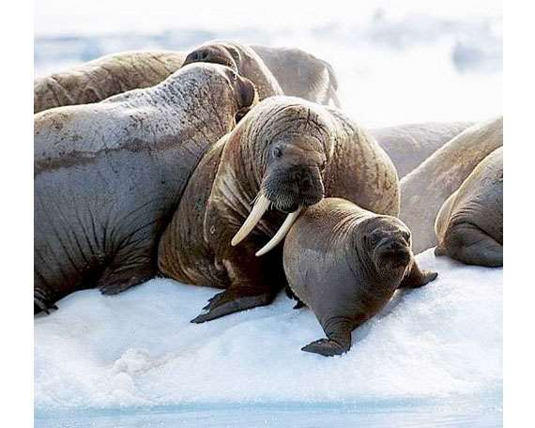
Моржиха рождает по одному детенышу. Новорожденный моржонок держится возле матери. Пока у него не вырастут клыки – орган добывания пищи. Питаются моржи рыбой , моллюсками.

Slide 14
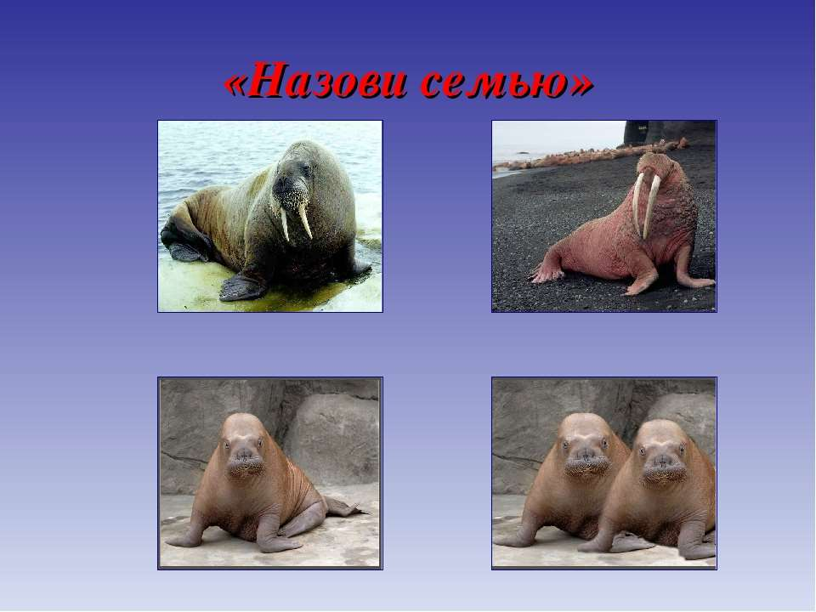

Slide 15
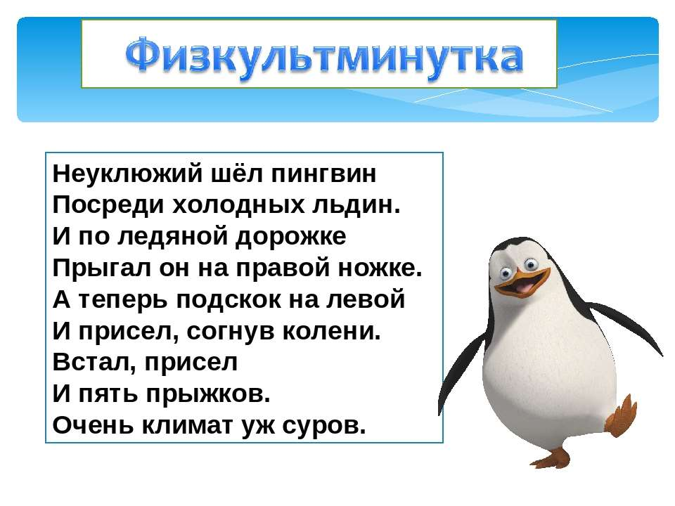

Slide 16
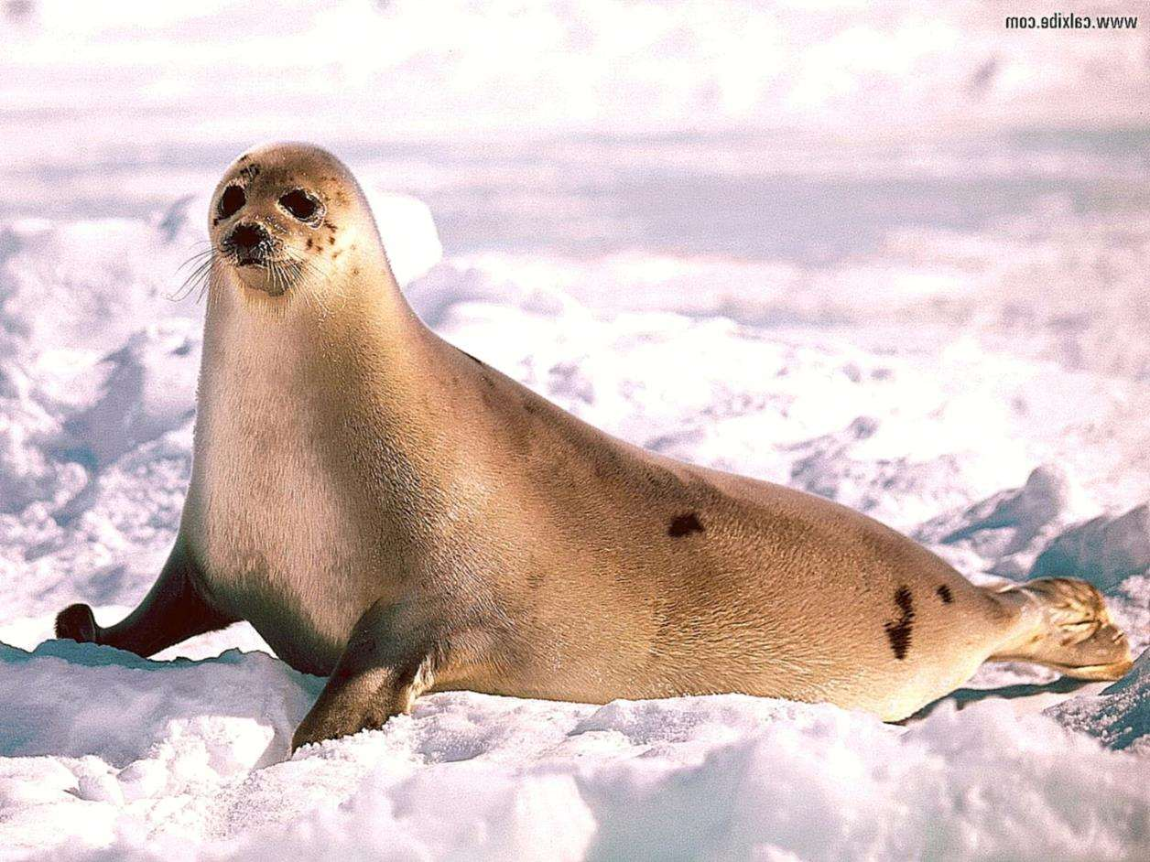
За треской и за селедкой,
Может плавать очень ловко,
И ныряет целый день,
Этот северный ( тюлень).

Slide 17
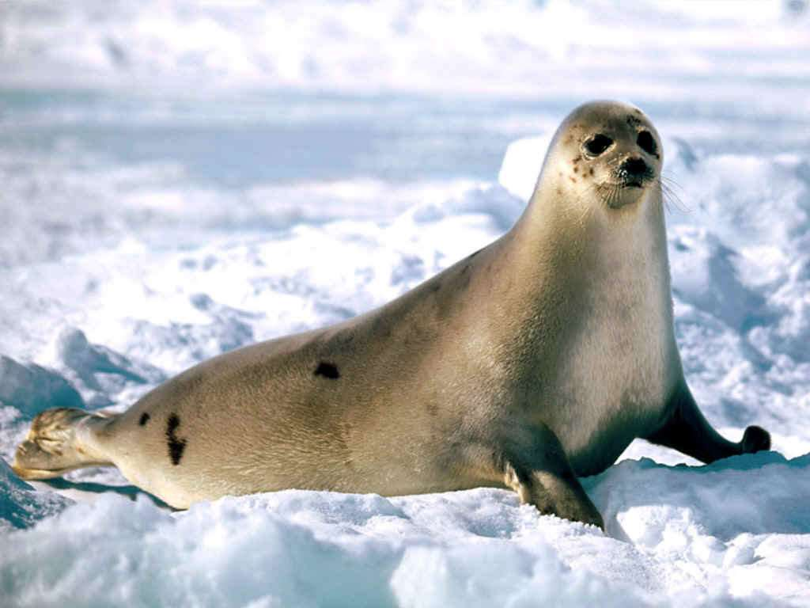
Чем отличается тюлень от моржа? У них нет клыков. Тюлень это ластоногое животное. У него удлиненное, обтекаемое тело, а ноги превратились в ласты. Под кожей толстый слой жира, который защищает его от холода. На суши тюлени неуклюжи, передвигаются, ползая на брюхе. Тюлени приспособлены к водному образу жизни, покидают воду для сна. В воде они быстро плавают и ловко ныряют.

Slide 18
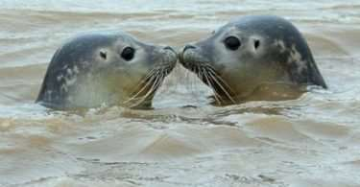
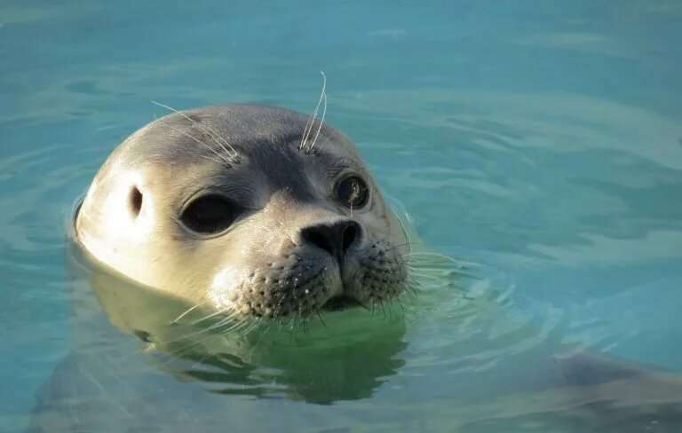
Тюлени приспособлены к водному образу жизни, покидают воду для сна. В воде они быстро плавают и ловко ныряют. Причем передние ласты у них действуют как весла, а задние как руль. Зрение у них слабое, но они видят добычу под водой. Питаются тюлени рыбой и ракообразными.

Slide 19
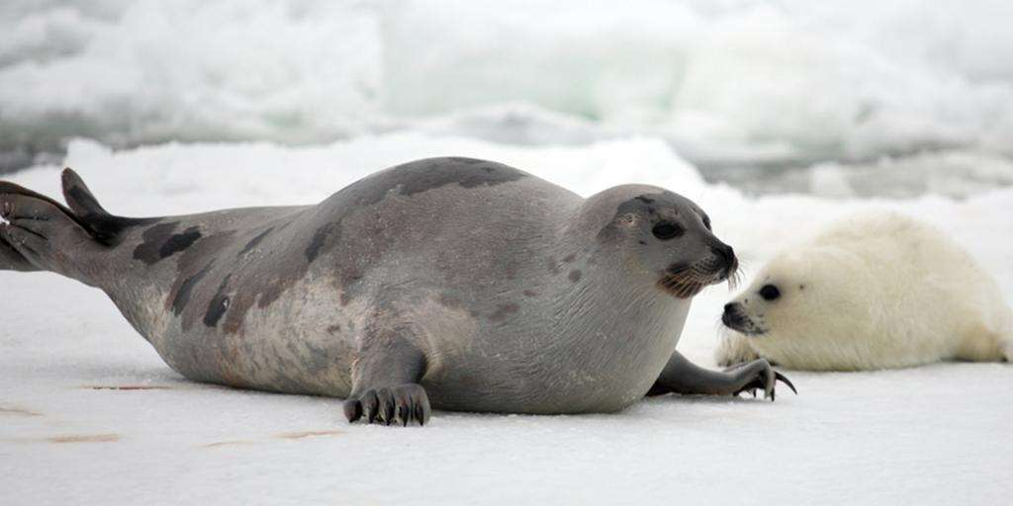
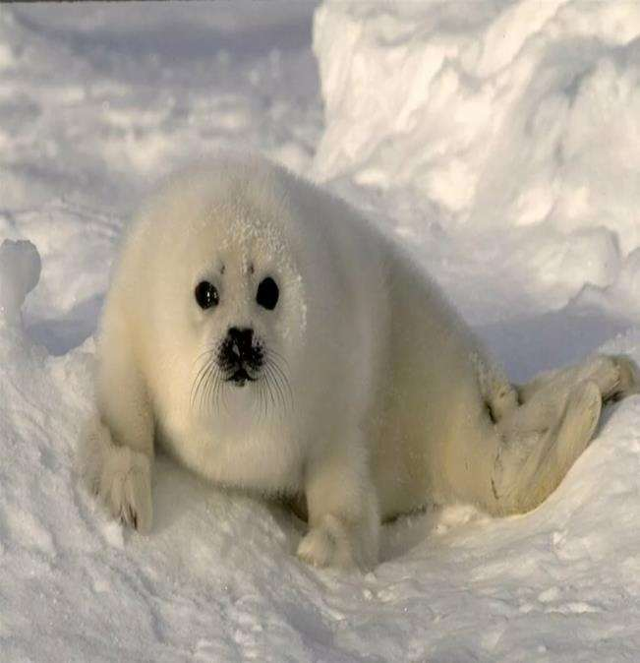
Детеныша тюленя называют белек – по цвету меха. У мамы рождается всего один детёныш.

Slide 20
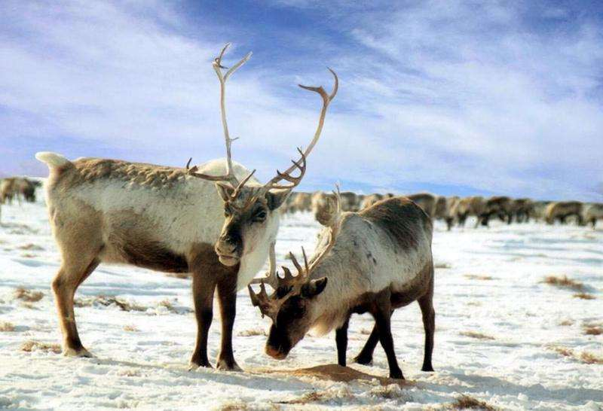
У него есть большие рога
И бежать ему в тундре не лень,
Потому не боится врага
Очень умный и быстрый… (олень).

Slide 21
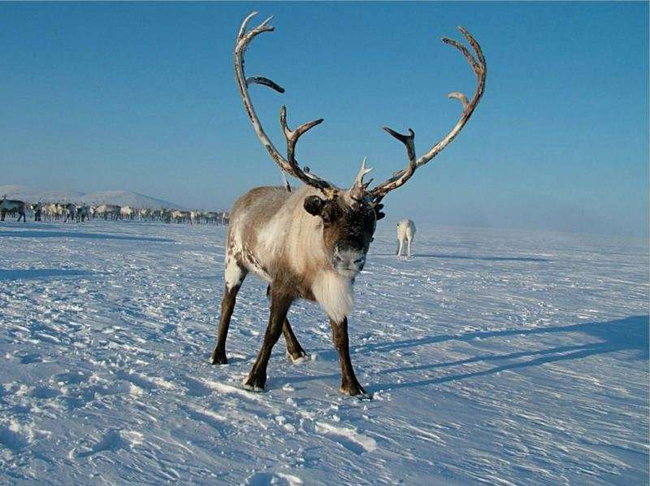
Тело оленя покрыто густой шерстью, коричневого или серого цвета.
- Что на голове у оленя?
- Какие рога? На что похожи?
Посмотрите какие стройные, сильные ноги у оленя!
- А что внизу? (широкие копыта)
- А для чего оленю нужны копыта?

Slide 22
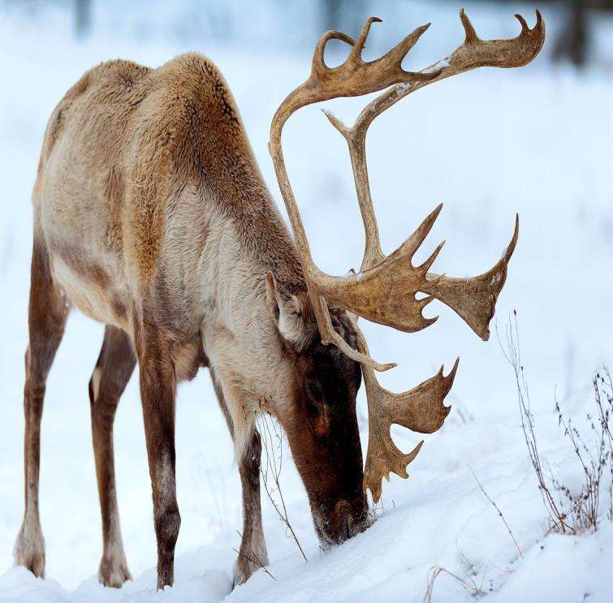
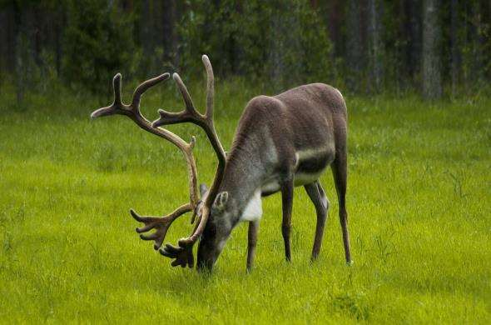
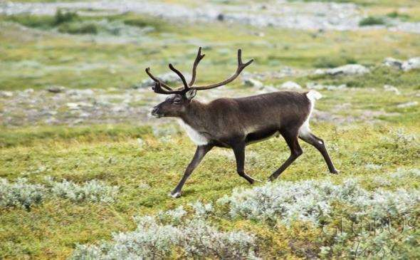
Олени добывают себе корм, копытцами, разрывает снег до земли и достает сухую траву – это самый любимый корм оленей. А чем питаются олени летом?
( зеленой травой, мхом ). Мох называется – ягель и еще летом они едят грибы.

Slide 23
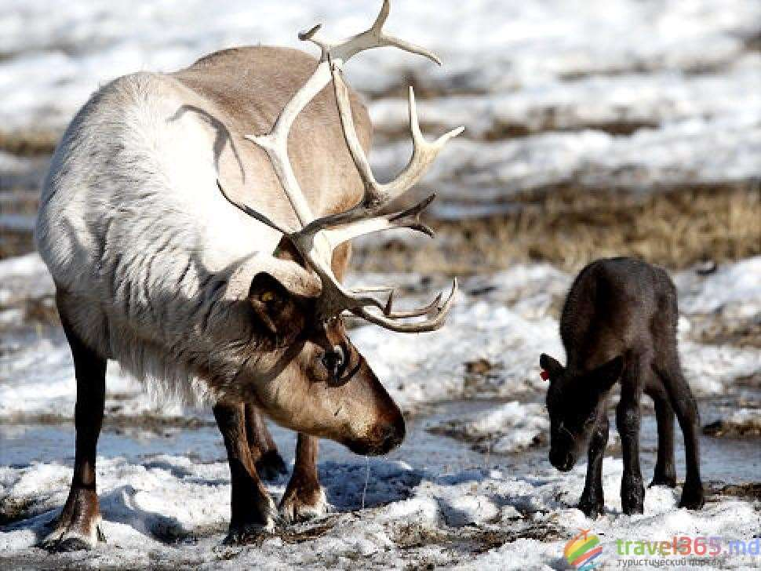
Весной или в начале лета у оленихи появляются один, редко два малыша. Оленята сразу встают на ноги. Быстро растут и взрослеют. Первые рога появляются в возрасте 2-3 недель. Олени заботливые родители.

Slide 24
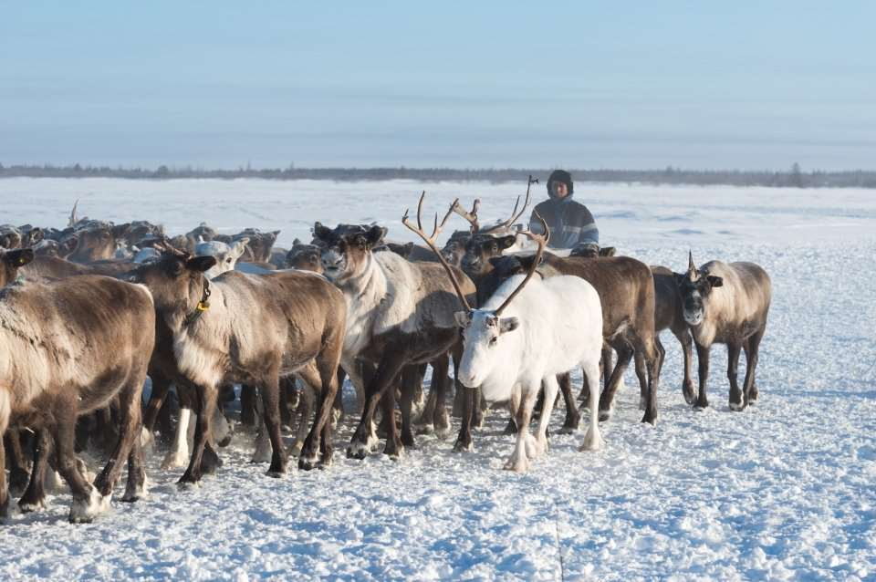
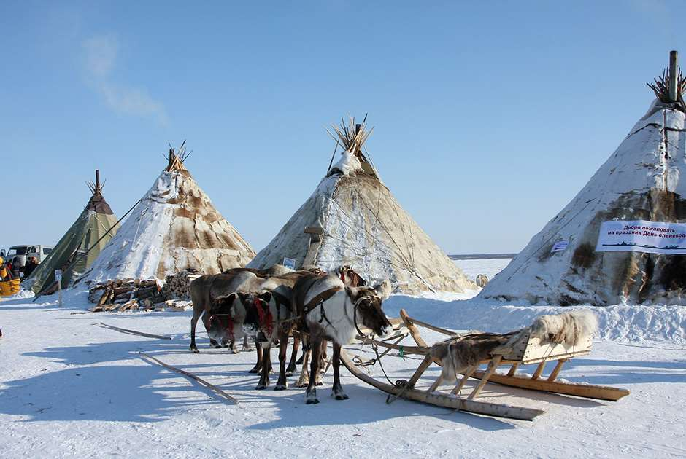
Олени бывают дикие и домашние. Домашние олени живут рядом с человеком.
Люди заботятся о них. Какую пользу приносят домашние олени? ( оленье мясо едят, оно очень вкусное, из оленьих шкур народы Севера делают чум-жилье, шьют одежду, обувь, оленьи шкуры очень теплые). Домашние олени «транспортные животные». Во что запряжены олени? (нарты-легкие сани).

Slide 25
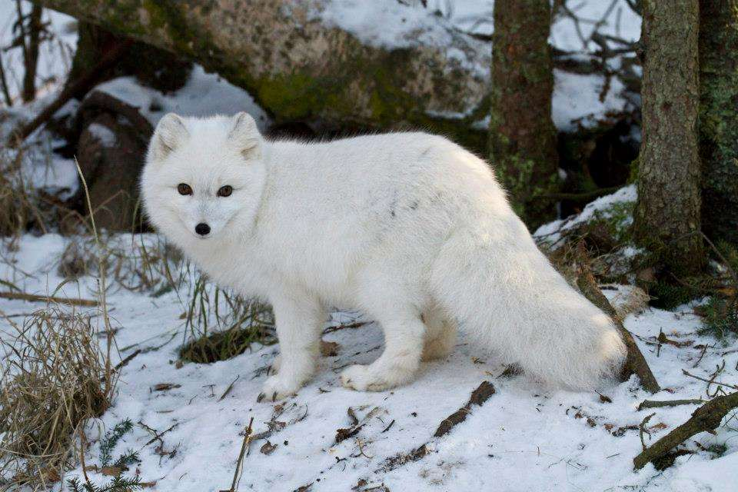
В тундре белый лис гуляет,
Мышек маленьких пугает.
Очень хитрый он ловец.
Как зовут его? (песец).

Slide 26
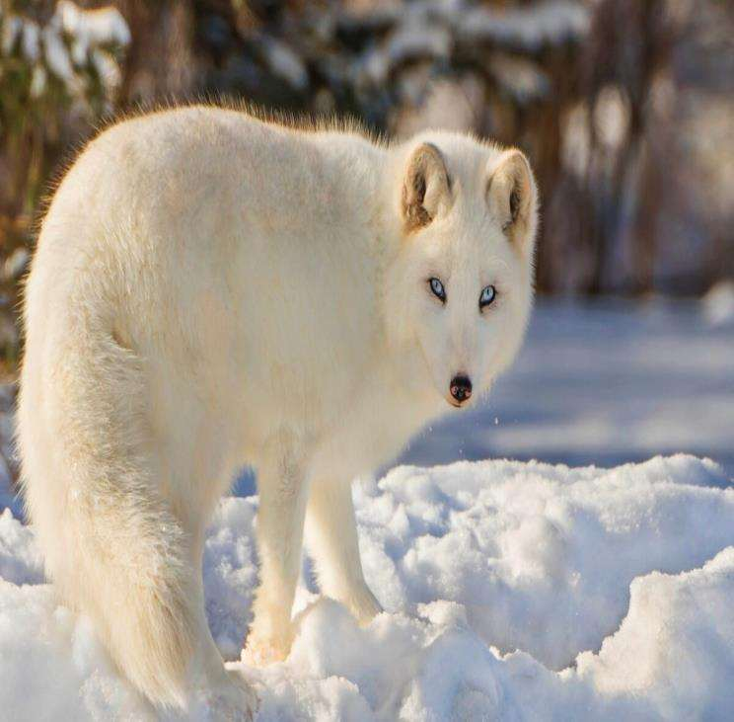
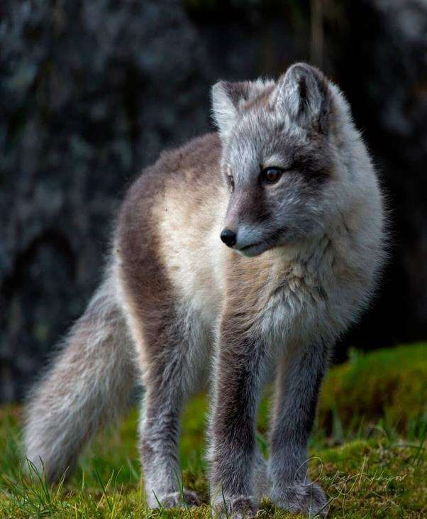
Песец только зимой белый, чтобы быть незаметным на снегу. Мех его очень теплый и пушистый. А летом песец серый и мех его не такой густой.

Slide 27
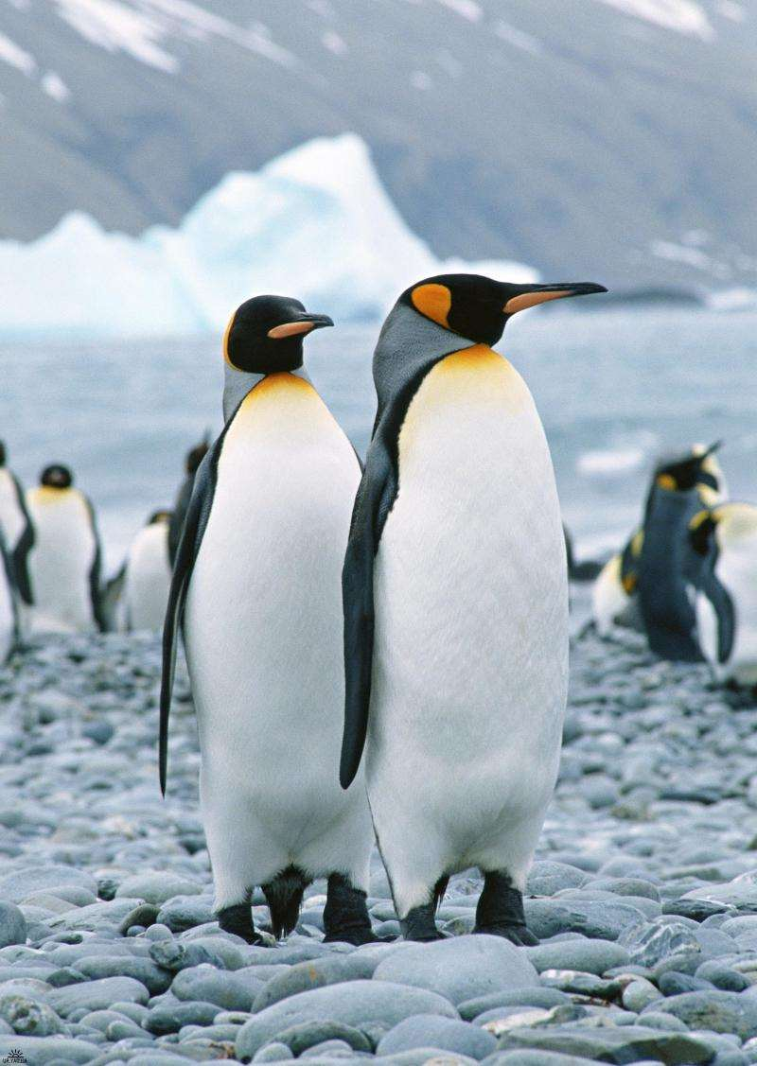
Про полёты позабыл,
Крылья в ласты превратил,
Рыбку ловит среди льдин
Антарктический … (пингвин)!

Slide 28
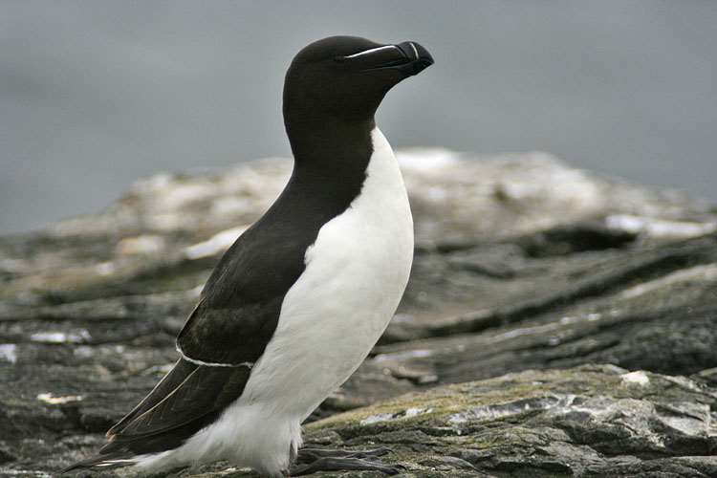
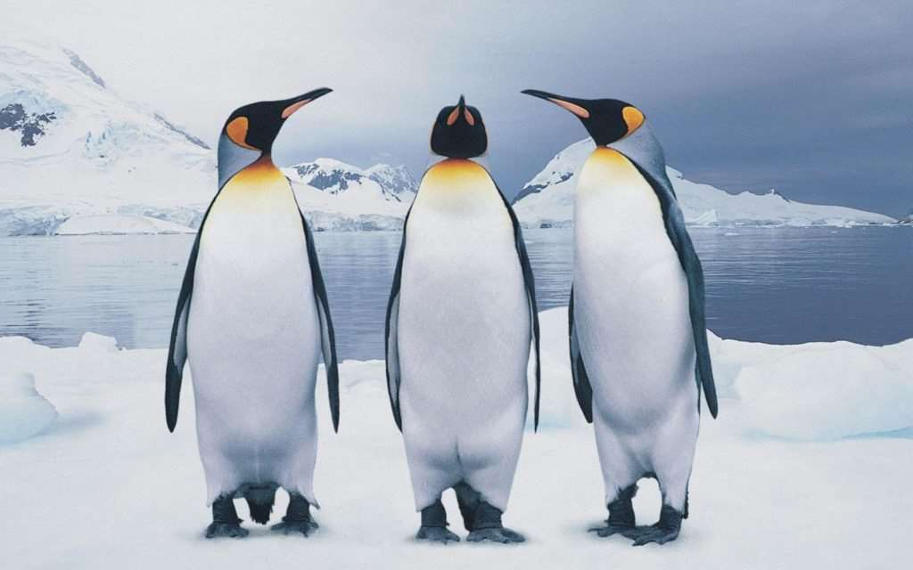
В Арктике живут птицы, похожие на пингвинов, они называются гагарки. А вот самих пингвинов в Арктике нет. Пингвины хоть и птицы, а не летают. Крылья им нужны для того , чтобы грести под водой.

Slide 29
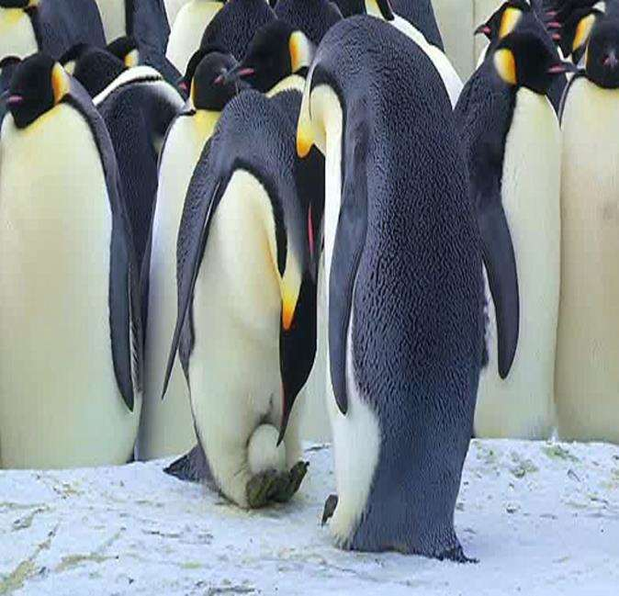
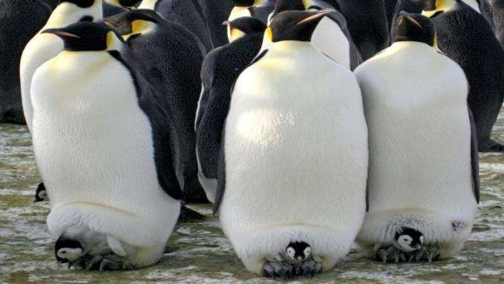
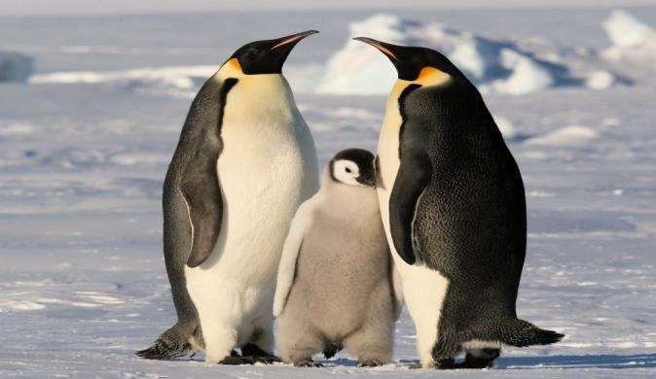
Гнезда для птенцов пингвины не делают – негде и не из чего. Но ведь на снегу яйцо тоже нельзя отложить – замерзнет пингвиненок! Мама пингвиниха снесет яйцо, а пингвину – папе приходится держать его на лапах и согревать собственным пухом.

Slide 30
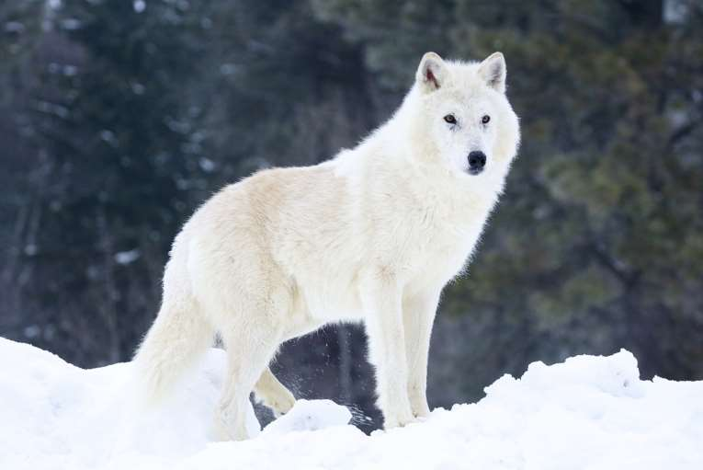
Ловкий маленький зверёк
Живёт на Севере суровом.
Шерсть его блестит как шёлк,
Как цвет блестящего покрова. (Полярный волк).

Slide 31
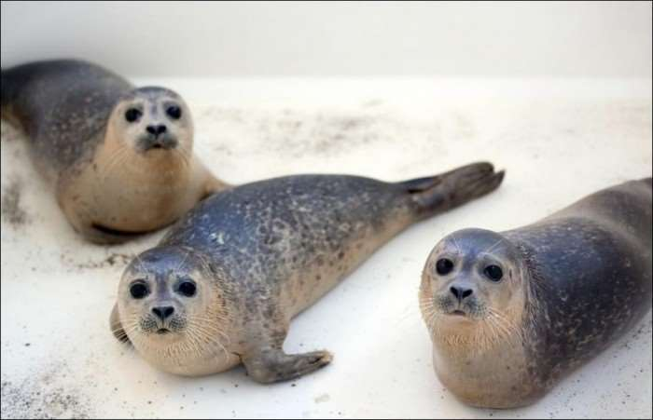
Странный гладкий серый кот
Рыбу ест, во льдах живет,
Есть усы, и хвост, и ротик,
Кто же это? – ... морской котик.

Slide 32
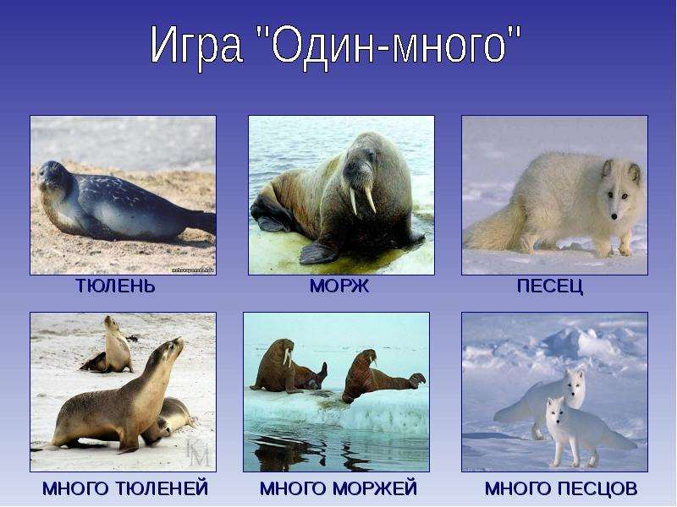

Slide 33
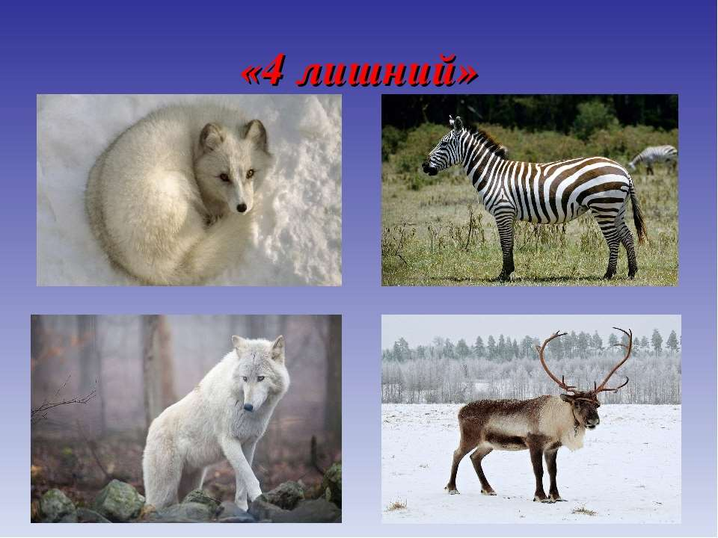

Slide 34
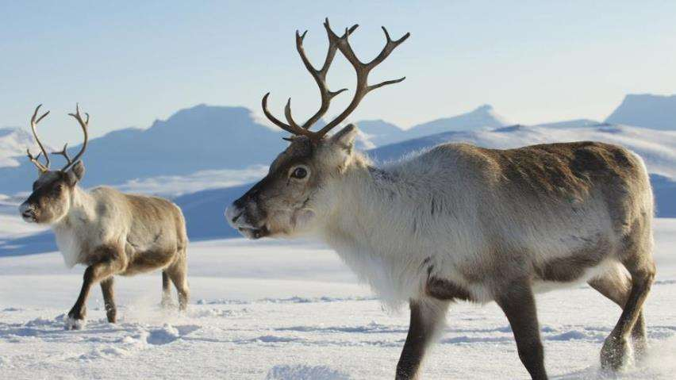
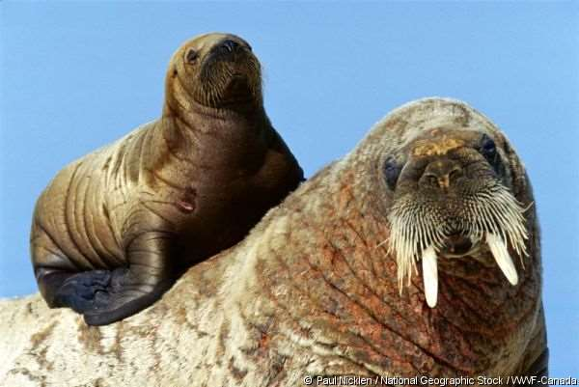
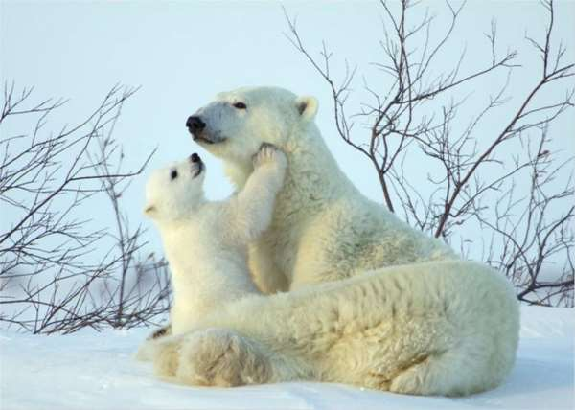
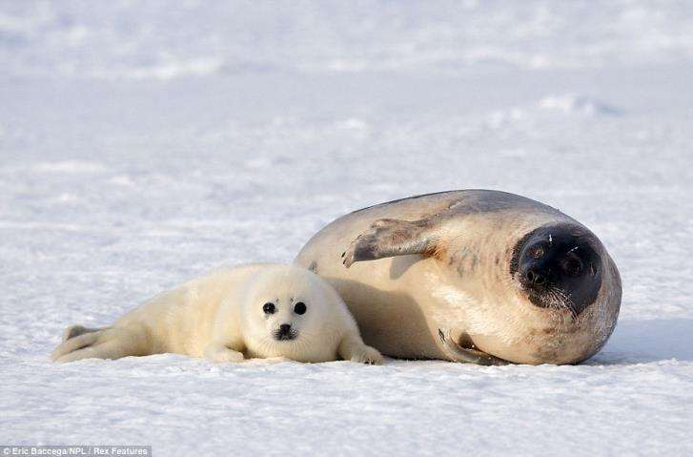
у оленя – оленёнок
Игра «Кто у кого?»
у медведя – медвежонок
у моржа – моржонок
у тюленя – тюленёнок

Slide 35
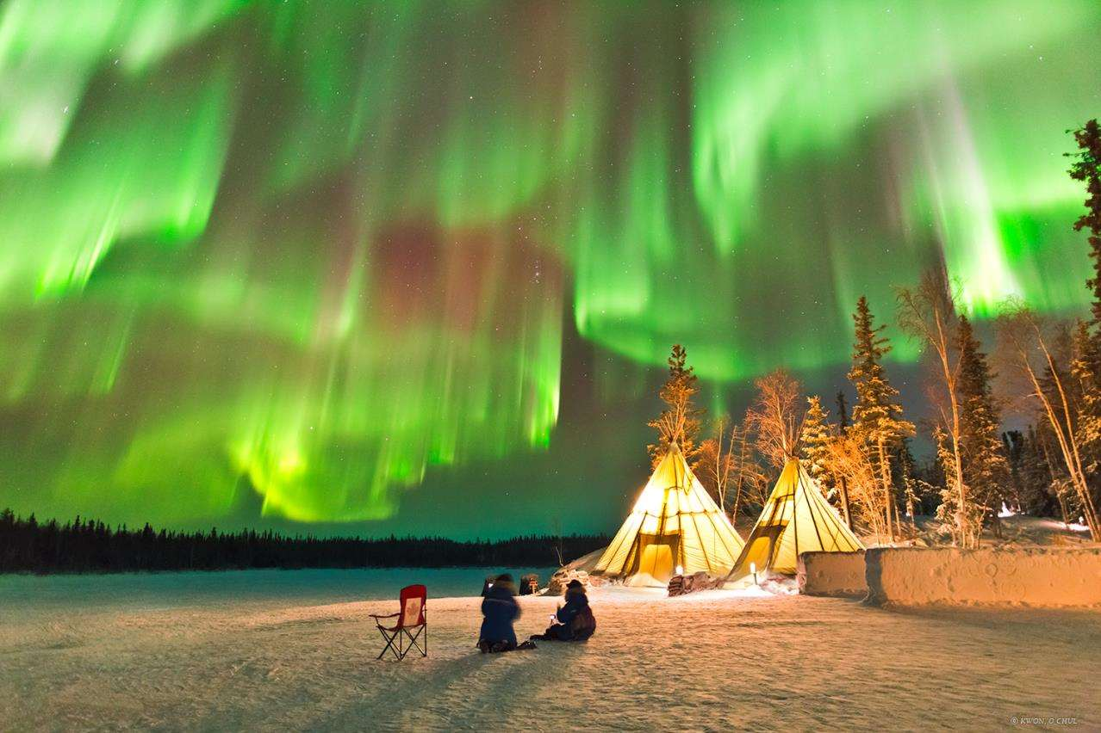
СПАСИБО ЗА ВНИМАНИЕ.

